Slide 1

ERP DE CACAOLAT
Hecho por Víctor García Murillo

Slide 2

01
Introducción
02
Módulo de inventario
03
Módulo de compra
04
Módulo de empleados
ÍNDICE
05
Módulo de ventas
06
Módulo de fabricación
07
Módulo de eventos
08
Módulo de sitio web

Slide 3
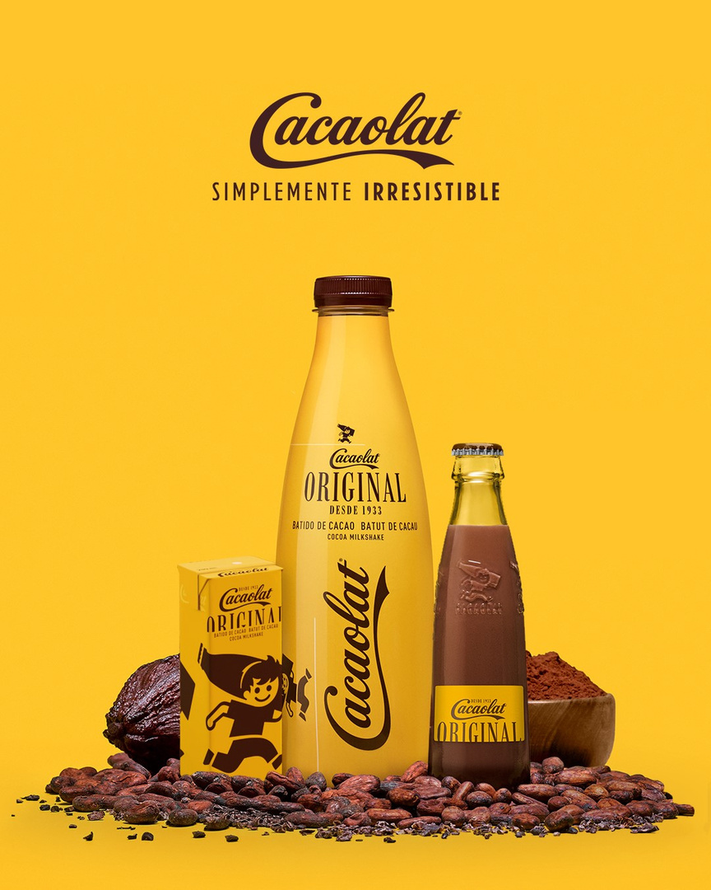
INTRODUCCIÓN
Cacaolat
Cacaolat es una empresa española que fabrica batidos de chocolate.
Los vende a supermercados y cafeterías.
También hacen visitas guiadas a la fábrica únicamente para escuelas.

Slide 4
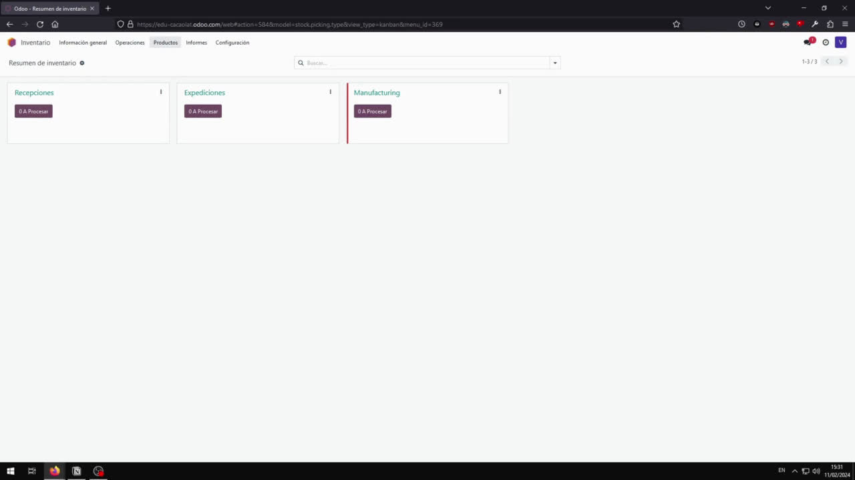
INVENTARIO

Slide 5
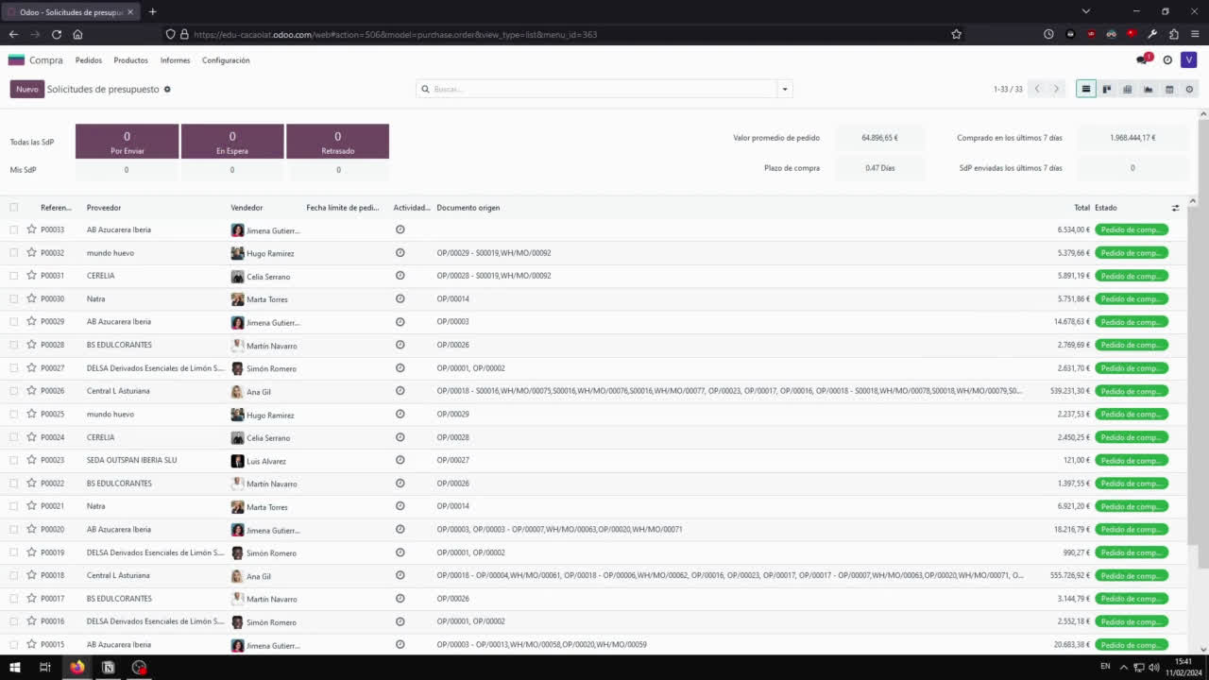
COMPRA

Slide 6
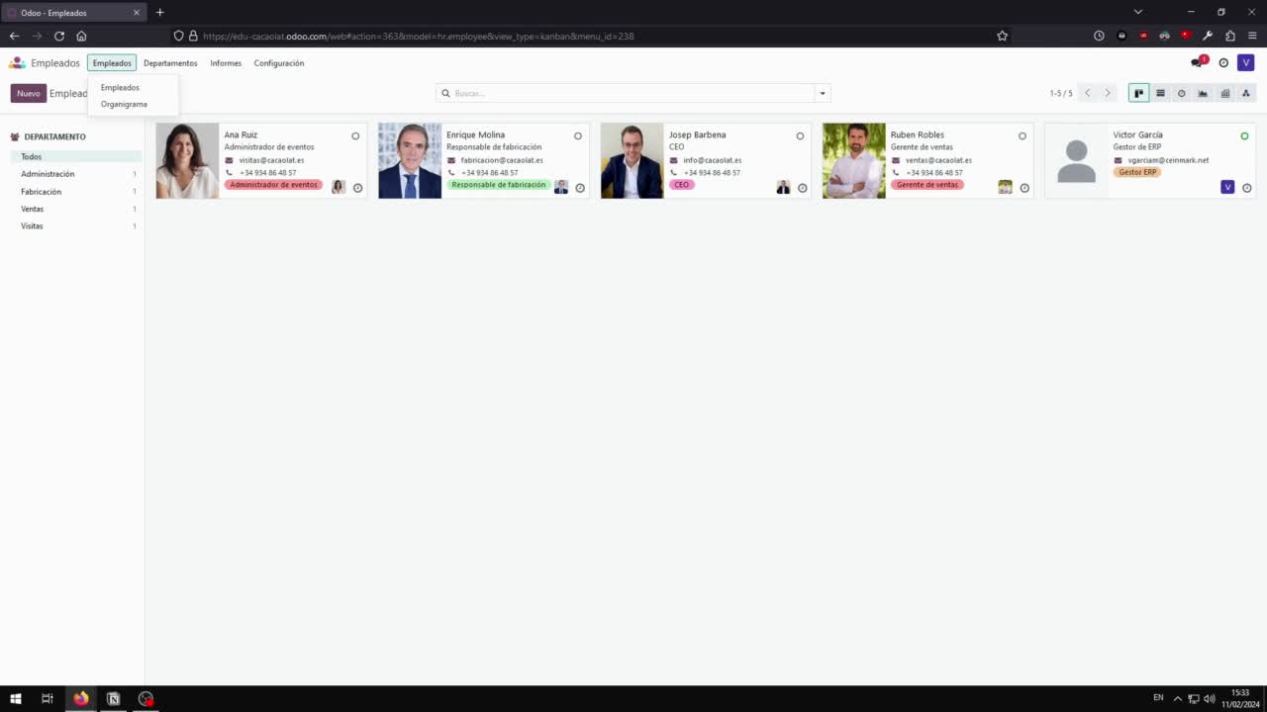
EMPLEADOS

Slide 7
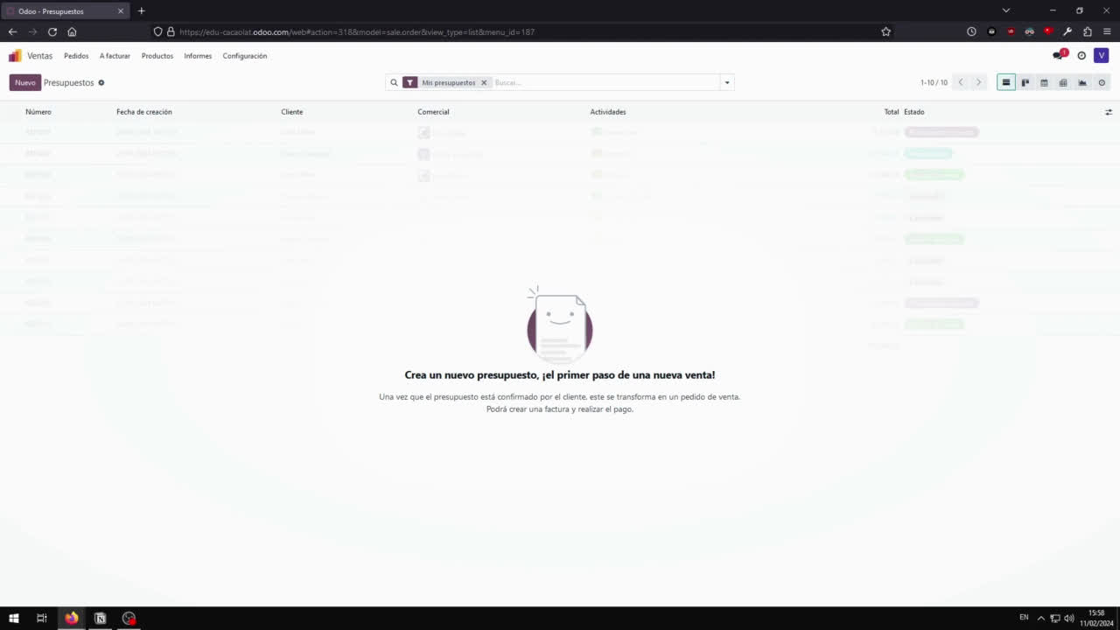
VENTAS

Slide 8
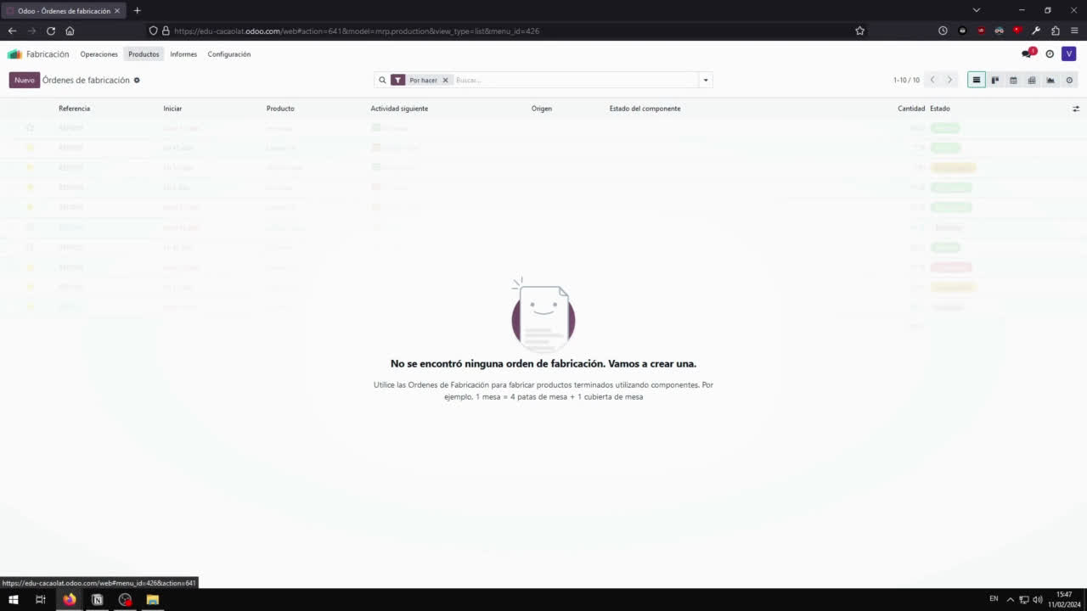
FABRICACIÓN

Slide 9
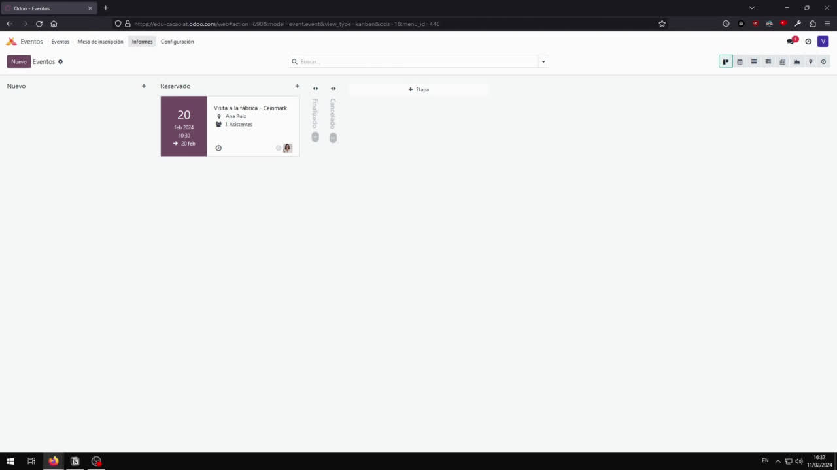
EVENTOS

Slide 10
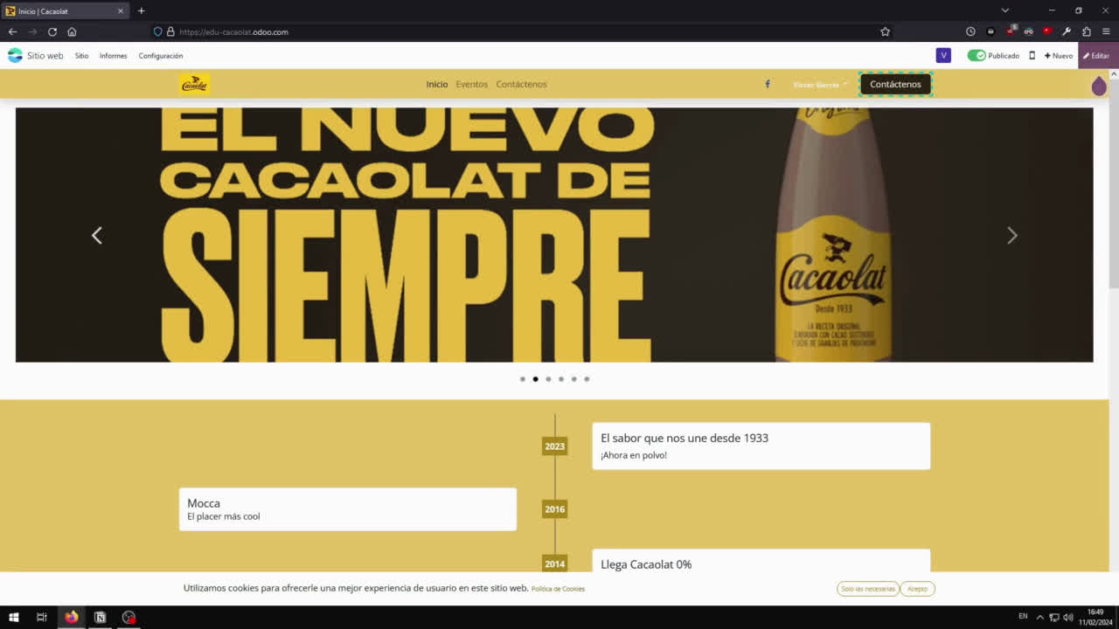
SITIO WEB

Slide 11

GRACIAS POR SU ATENCIÓN
Víctor García Murillo

